Slide 1
研究框架｜监测与分析的反馈循环
数据获取
模型分析
整合相机与样点记录，保留来源与时间
定义响应与解释变量，比较候选模型
观测值
数据获取
数据 | 内容 | 时间
相机 | 物种与位置 | 日
持续监测
迭代验证
预测值
反馈修订
反馈修订
模型分析
现场验证
追查偏差来源，调整采样与分析方案
开展独立复测，核对预测与现场记录
优化采样设计
样地复测
补充关键样点
现场验证
保留差异记录
更新模型设定
核对检测过程
研究重点：用验证结果修订下一轮观测与分析
科研模板 · 内容与数据均为示意
01
Notes:
本样板人工构造的合成数据，仅测试版式与编辑功能，不代表真实研究。
场景：学术分享型
版式：L1
配色：蓝白朱红
所有数据为合成示意，不能作为研究证据。

Slide 2
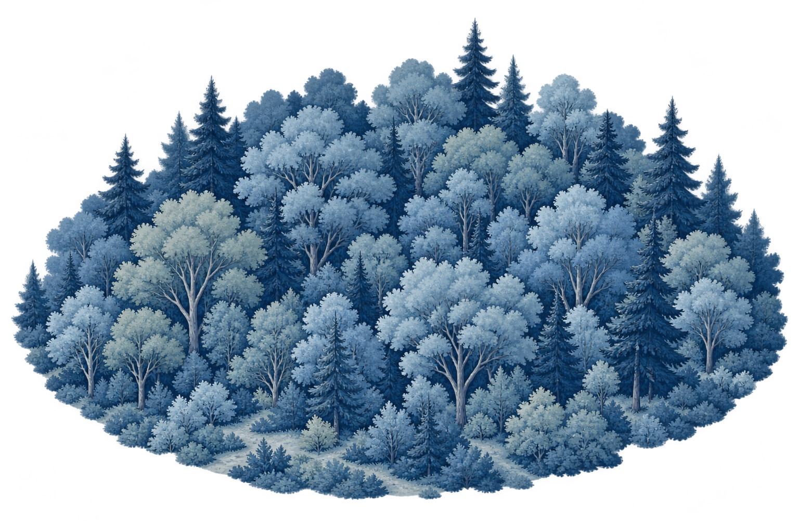
技术路线｜森林动物监测与生境分析
观
测
层
相机记录
植被调查
环境变量
物种 · 时间 · 样点
盖度 · 高度 · 结构
地形 · 道路 · 生境
分
析
层
数据核对
统一时间窗
候选模型
诊断与验证
异常回查：回到原始记录与采样过程
观测记录的季节变化
丰富度沿梯度变化
输
出
层
物种甲
物种乙
月份
干扰强度
分析原则：保留原始记录，区分观测差异与模型解释
科研模板 · 内容与数据均为示意
02
Notes:
本样板人工构造的合成数据，仅测试版式与编辑功能，不代表真实研究。
场景：学术分享型
版式：L2
配色：蓝白朱红
所有数据为合成示意，不能作为研究证据。

Slide 3
课程作业｜两种群落结构的对照分析
群落甲：分布均匀
群落乙：优势集中
物种1
物种2
物种3
物种4
物种组成
物种1
物种2
物种3
物种4
计数分布
指标比较
群落甲 | 指标 | 群落乙
4 | 物种数 | 4
100 | 个体总数 | 100
1.386 | Shannon H′ | 0.940
H′ = −Σ pᵢ ln(pᵢ) pᵢ = nᵢ / N
解释重点：物种数相同，均匀度不同
科研模板 · 内容与数据均为示意
03
Notes:
本样板人工构造的合成数据，仅测试版式与编辑功能，不代表真实研究。
场景：学术分享型
版式：L3
配色：蓝白朱红
所有数据为合成示意，不能作为研究证据。

Slide 4
实验进展｜复测完成情况与问题追踪
样地建档
三轮复测
记录核对
编号与位置
同步观测
疑点回查
样地 × 工作环节
!
待核对事项
样地 | 建档 | 第1轮 | 第2轮 | 第3轮 | 核对
样地A | ● | ● | ● | ● | ●
样地B | ● | ● | ● | △ | ○
样地C | ● | ● | ● | ○ | ○
样地D | ● | ● | ● | ● | △
1 部分记录时间不一致
2 失访与死亡标记混用
下一步行动
1
回查原始记录与事件标记
2
针对存疑样地补充现场复核
3
按核对结果更新分析输入
● 完成 △ 待核对 ○ 待开展
汇报重点：完成情况可核查，问题与下一步一一对应
科研模板 · 内容与数据均为示意
04
Notes:
本样板人工构造的合成数据，仅测试版式与编辑功能，不代表真实研究。
场景：学术分享型
版式：L4
配色：蓝白朱红
所有数据为合成示意，不能作为研究证据。

Slide 5
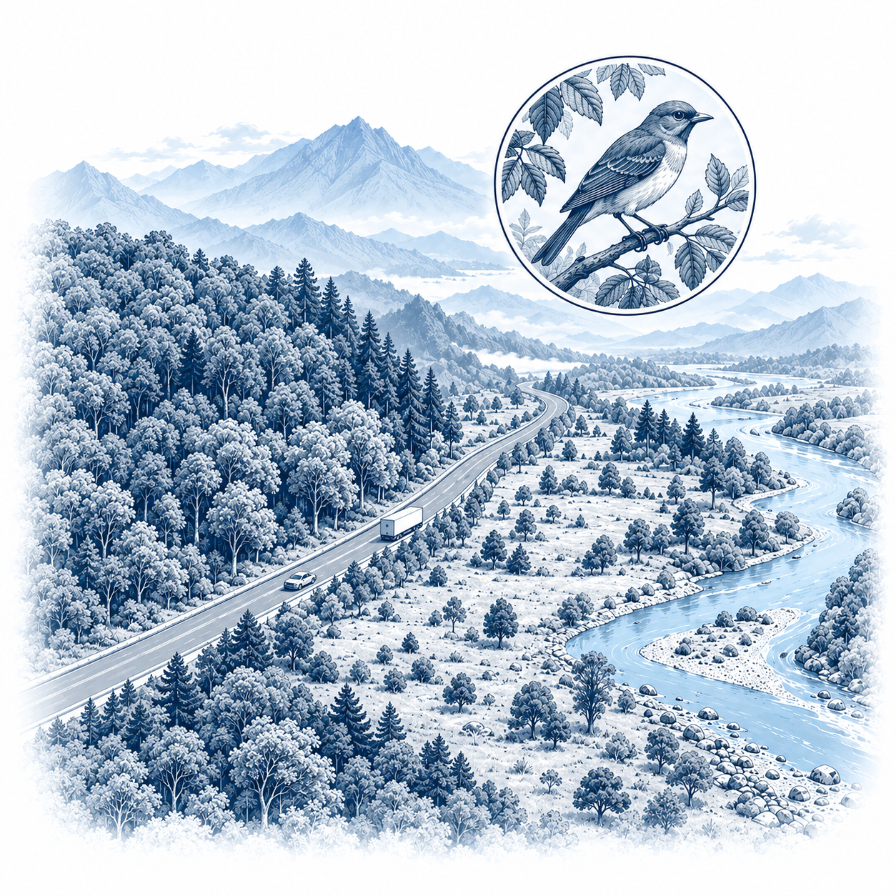
学术分享型 · RESEARCH PRESENTATION
栖息地变化与
生物多样性响应
景观格局、群落响应与生态机制
汇报人：待填写
日期：待填写
科研模板 · 内容与数据均为示意
05
Notes:
本样板人工构造的合成数据，仅测试版式与编辑功能，不代表真实研究。
场景：学术分享型
版式：L5
配色：蓝白朱红
所有数据为合成示意，不能作为研究证据。

Slide 6
汇报结构｜从问题到证据
目录
01
研究背景
界定问题与研究对象
CONTENTS
明确研究对象、范围与现实问题
02
机制与假设
01 研究背景
把解释转化为可检验预测
02 机制与假设
提出竞争解释及可比较的预测
03 数据与证据
03
数据与证据
04 结论与展望
联合观测、比较与模型分析
组织结果，并检验稳健性与不确定性
04
结论与展望
明确支持范围与下一步检验
区分已有支持、未决问题与后续工作
科研模板 · 内容与数据均为示意
06
Notes:
本样板人工构造的合成数据，仅测试版式与编辑功能，不代表真实研究。
场景：学术分享型
版式：L6
配色：蓝白朱红
所有数据为合成示意，不能作为研究证据。

Slide 7
03
数据与证据
从观测到解释
结合空间格局、群落指标与模型结果，
逐步检验生态机制。
研究背景
机制与假设
数据与证据
结论与展望
科研模板 · 内容与数据均为示意
07
Notes:
本样板人工构造的合成数据，仅测试版式与编辑功能，不代表真实研究。
场景：学术分享型
版式：L7
配色：蓝白朱红
所有数据为合成示意，不能作为研究证据。

Slide 8
技术体系｜多源生态数据如何形成证据
观测基础
分析架构
证据核查
遥感影像
效应与不确定性
景观格局
环境变量
群落数据
土地覆盖与空间格局
斑块特征与连通性
气候、地形与干扰
物种组成与多度
生境面积
隔离程度
植被覆盖
样地调查
尺度统一
质量检查
特征构建
人为干扰
群落记录与植被结构
标准化效应值
格局分析
响应模型
证据核查
相机监测
识别空间结构与梯度
比较效应方向与不确定性
核对来源与尺度一致性
物种检出与活动记录
比较替代模型和参数设定
机制比较
明确适用区域与外推边界
技术路线的核心：每一步处理都能追溯到研究问题
科研模板 · 内容与数据均为示意
08
Notes:
本样板人工构造的合成数据，仅测试版式与编辑功能，不代表真实研究。
场景：学术分享型
版式：L8
配色：蓝白朱红
所有数据为合成示意，不能作为研究证据。

Slide 9
竞争解释｜生境面积还是空间隔离？
假说 A：生境面积效应
假说 B：空间隔离效应
固定隔离程度，比较生境面积变化对应的群落响应。
固定生境总面积，比较斑块分离后的扩散与组成变化。
大面积生境
小面积生境
连续生境
隔离的生境斑块
预测：丰富度随面积改变
预测：组成随隔离改变
检验维度 | 面积效应 | 隔离效应
控制条件 | 固定隔离程度 | 固定总面积
关键预测 | 丰富度随面积变化 | 组成随隔离变化
需要证据 | 面积梯度比较 | 连通性梯度比较
两种机制可能共同作用；需通过对照设计区分
科研模板 · 内容与数据均为示意
09
Notes:
本样板人工构造的合成数据，仅测试版式与编辑功能，不代表真实研究。
场景：学术分享型
版式：L9
配色：蓝白朱红
所有数据为合成示意，不能作为研究证据。

Slide 10
机制模型｜连接景观、群落与生态过程
输入证据
机制模型
检验输出
效应与不确定性
景观格局
生境面积
空间隔离
斑块大小、形状及其空间配置
生境面积
隔离程度
植被覆盖
人为干扰
环境梯度
资源供给
扩散过程
温度、地形与人为干扰的变化
标准化效应值
模型拟合效果
可检验的
机制路径
群落记录
物种出现、多度与时间记录
物种共存
群落稳定性
预测值
模型用于组织证据，因果解释仍需研究设计支持
科研模板 · 内容与数据均为示意
10
Notes:
本样板人工构造的合成数据，仅测试版式与编辑功能，不代表真实研究。
场景：学术分享型
版式：L10
配色：蓝白朱红
所有数据为合成示意，不能作为研究证据。

Slide 11
结果展示｜多维证据共同刻画群落响应
A
丰富度沿梯度变化
B
不同生境的群落差异
干扰强度
C
季节动态
D
效应与不确定性
情景 A
情景 B
生境面积
隔离程度
植被覆盖
人为干扰
月份
标准化效应值
读图顺序：趋势 → 组间差异 → 动态 → 不确定性
科研模板 · 内容与数据均为示意
11
Notes:
本样板人工构造的合成数据，仅测试版式与编辑功能，不代表真实研究。
场景：学术分享型
版式：L11
配色：蓝白朱红
所有数据为合成示意，不能作为研究证据。

Slide 12
研究局限｜证据缺口与改进路径
样本覆盖
尺度匹配
检测偏差
问题
问题
问题
样点空间分布不均
数据空间粒度存在差异
未检出不等于不存在
应对
应对
应对
分层补充样点
开展多尺度比较
重复调查与检测模型
机制识别
模型稳健性
外推边界
问题
问题
问题
相关关系难以区分解释
结果可能依赖模型设定
情景条件可能改变
应对
应对
应对
完善对照与干预
比较替代模型
明确适用范围
下一步工作围绕可识别的证据缺口展开
科研模板 · 内容与数据均为示意
12
Notes:
本样板人工构造的合成数据，仅测试版式与编辑功能，不代表真实研究。
场景：学术分享型
版式：L12
配色：蓝白朱红
所有数据为合成示意，不能作为研究证据。

Slide 13
研究展望｜格局描述与机制检验
增加梯度与重复观测
观察层面
扩展空间范围与观测时间
回答“是什么”
格局描述
过程变化
比较竞争假说与对照情景
解释层面
区分多个可能解释
回答“为什么”
相关关系
机制检验
跨地点验证与情景评估
应用层面
识别适用条件与外推边界
回答“哪里适用”
局部结论
适用范围
1
补充观测
2
优化设计
3
外部验证
科研模板 · 内容与数据均为示意
13
Notes:
本样板人工构造的合成数据，仅测试版式与编辑功能，不代表真实研究。
场景：学术分享型
版式：L13
配色：蓝白朱红
所有数据为合成示意，不能作为研究证据。

Slide 14
汇报完毕
敬请讨论
哪些解释仍需进一步检验？
汇报人：待填写
研究设计
证据边界
下一步工作
科研模板 · 内容与数据均为示意
14
Notes:
本样板人工构造的合成数据，仅测试版式与编辑功能，不代表真实研究。
场景：学术分享型
版式：L14
配色：蓝白朱红
所有数据为合成示意，不能作为研究证据。

